Slide 1
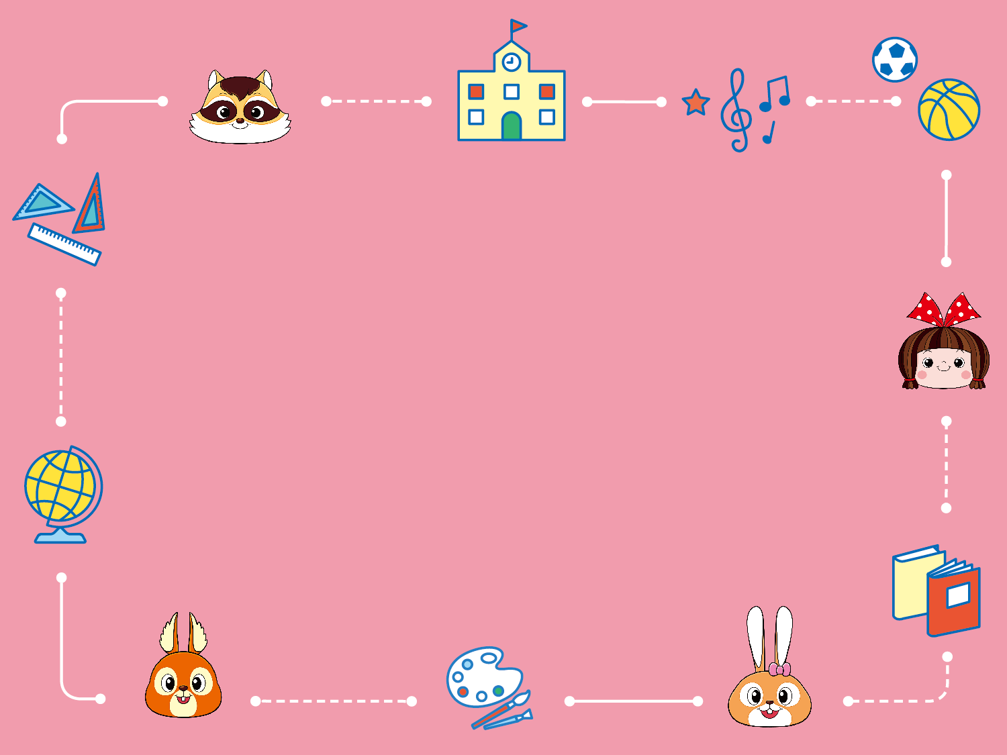
第十課
醜小鴨 92頁

Slide 2
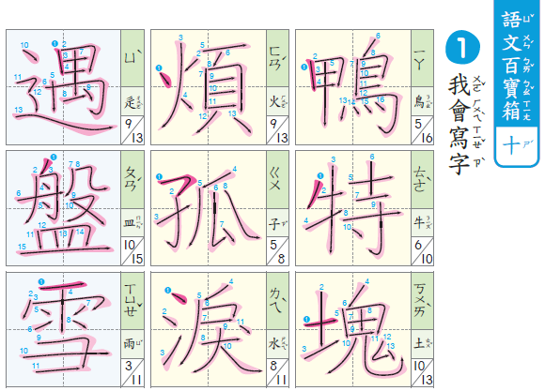
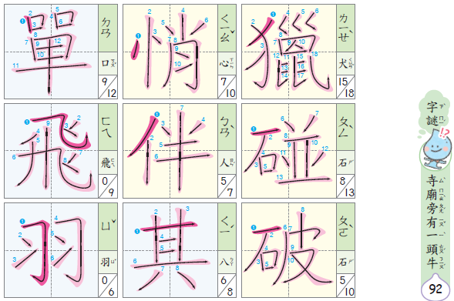
三、認讀生字：字形字音字義
請在紅字描寫三遍，並將部首圈起來！

Slide 3
用字典找出
「悄、伴、其、遇、盤、雪、單、飛、羽」
的意義，再讀一讀

Slide 4
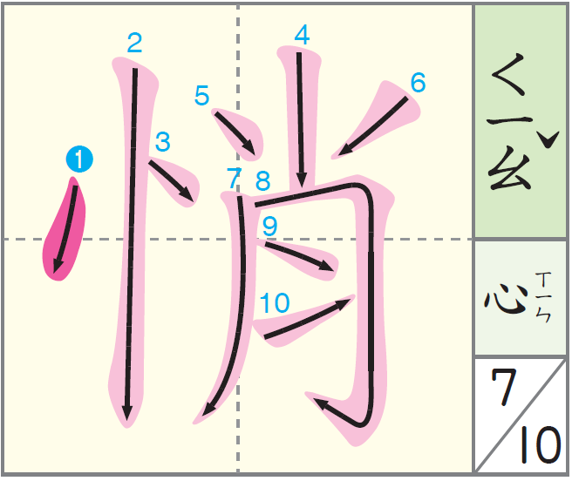
悄
然
習寫字教學
悄
悄
悄
悄
話
靜
悄
悄

Slide 5
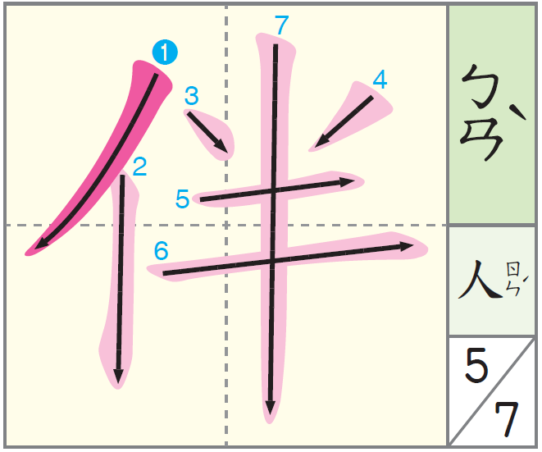
玩
伴
習寫字教學
同
伴
陪
伴
友
伴

Slide 6
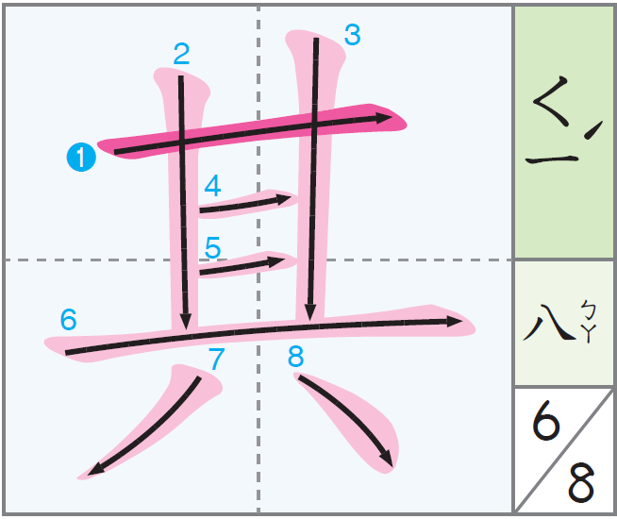
其
實
習寫字教學
其
中
其
他
其
餘

Slide 7
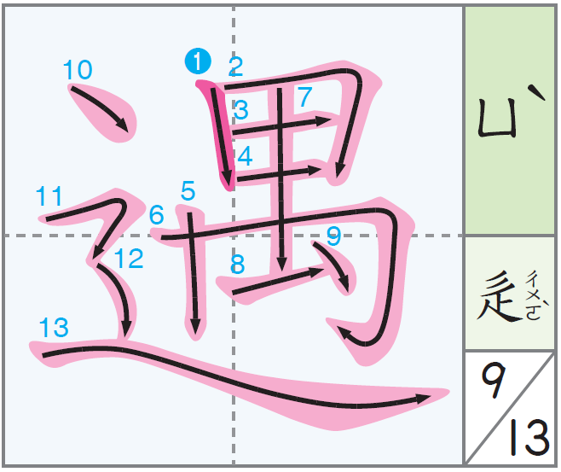
遇
見
習寫字教學
遇
到
相
遇
巧
遇

Slide 8
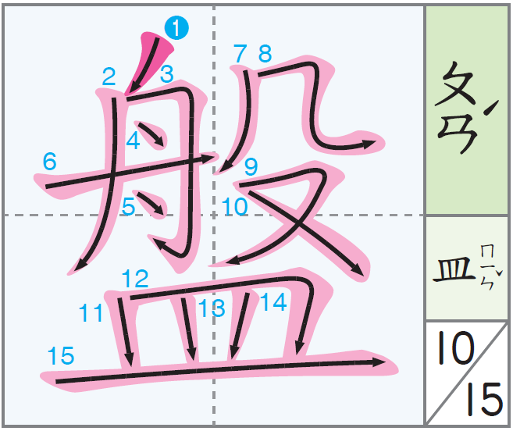
盤
子
習寫字教學
碗
盤
茶
盤
果
盤

Slide 9
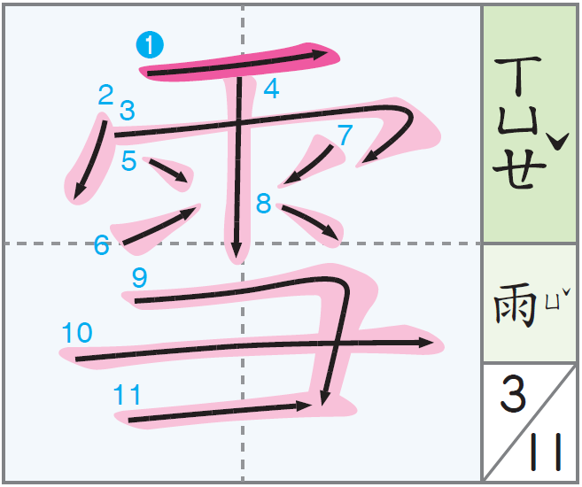
雪
白
習寫字教學
雪
花
雪
人
下
雪

Slide 10
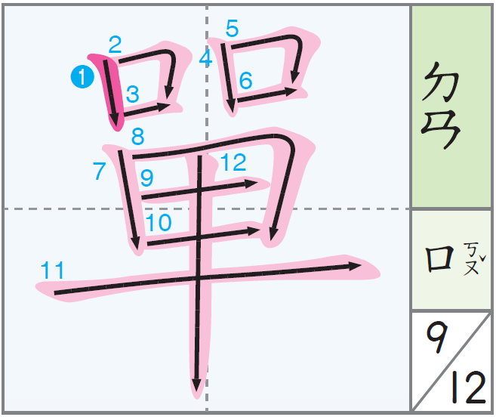
單
一
習寫字教學
孤
單
單
調
單
身

Slide 11
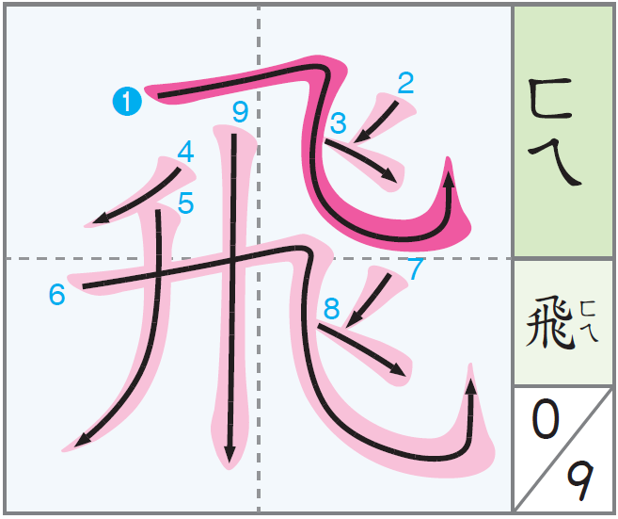
飛
翔
習寫字教學
飛
飛
行
飛
機

Slide 12
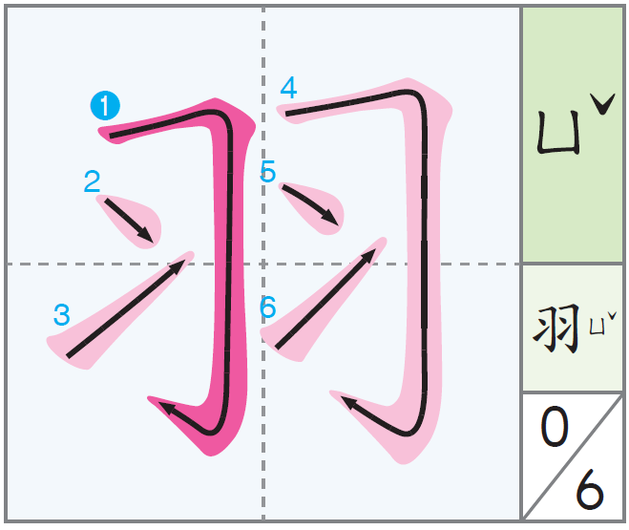
羽
翼
習寫字教學
羽
毛
羽
絨
羽
毛
球

Slide 13
認讀字
用字典找部首就好。

Slide 14
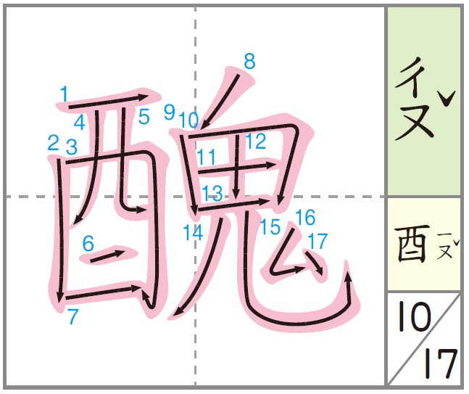
醜
陋
認讀字教學
醜
小
鴨
獻
醜
醜
態

Slide 15
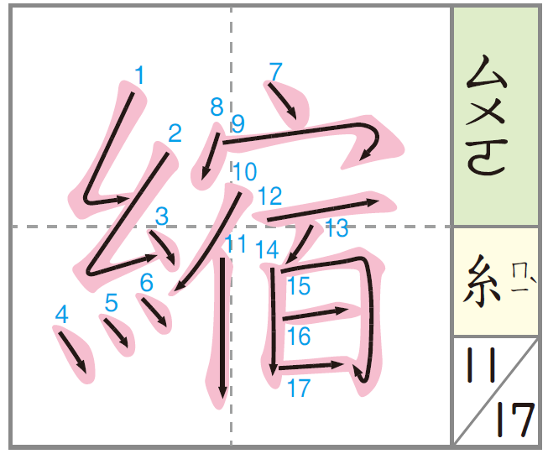
縮
小
認讀字教學
縮
著
緊
縮
縮
口

Slide 16
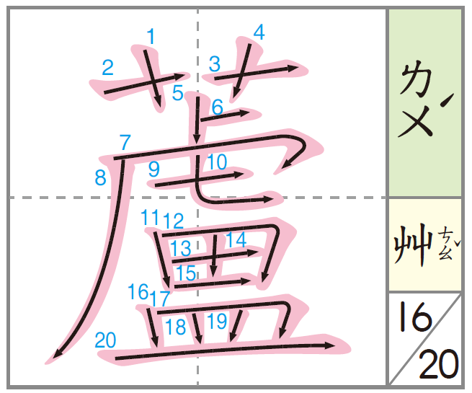
蘆
薈
認讀字教學
蘆
葦
蘆
筍
葫
蘆

Slide 17
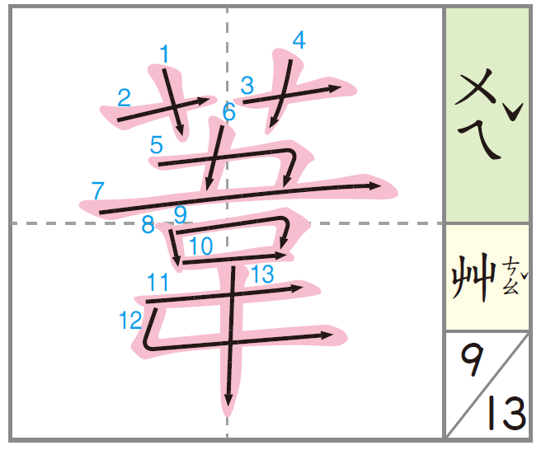
認讀字教學
蘆
葦

Slide 18
下課了！

